Slide 1
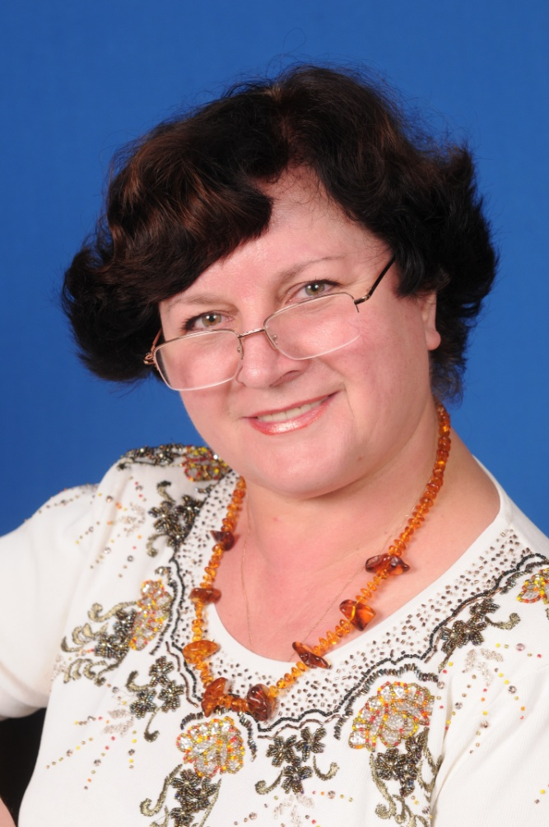
З досвіду роботи
вчителя
початкових класів
Седель
Тетяни Василівни,
вчителя вищої категорії,
старшого вчителя
ЗОШ № 1
м. Житомира
2015-2016 н.р.

Slide 2

Вправи
на розвиток
логічного мислення
та
просторової уяви

Slide 3
Дані вправи доречно використовувати на етапах
уроку закріплення вивченого матеріалу, застосування
набутих знань, а також
на позакласних заходах:
конкурс знавців «Що?Де?Коли?», інтелектуальна гра
«Поле чудес» тощо.

Slide 4
Мета:
формувати ерудицію, стійку
пам`ять;
розвивати увагу, логічне мислення,
просторову уяву, кмітливість;
виховувати бажання вивчати
математику.

Slide 5
З яких геометричних фігур складається кошенятко?

Slide 6
З яких геометричних фігур складається зайчатко?

Slide 7
Скільки прямокутників?

Slide 8
Скільки прямокутників?

Slide 9
Скільки квадратів?

Slide 10
Скільки квадратів? Скільки прямокутників?

Slide 11
Скільки квадратів? Скільки трикутників?

Slide 12
Скільки квадратів? Скільки трикутників?
Скільки прямокутників?

Slide 13
Скільки квадратів? Скільки трикутників?
Скільки прямокутників?

Slide 14
Порахуйте ромби та трикутники.

Slide 15
Порахуйте ромби та трикутники.

Slide 16
Порахуйте ромби та трикутники.

Slide 17
Порахуйте ромби, трикутники, прямокутники.

Slide 18
Порахуйте ромби, трикутники, прямокутники.

Slide 19
Порахуйте ромби, трикутники, прямокутники.

Slide 20
Порахуйте ромби та трикутники.

Slide 21
Порахуйте ромби та трикутники.

Slide 22
Порахуйте ромби та трикутники.

Slide 23
Порахуйте ромби та трикутники.

Slide 24
Порахуйте ромби, трикутники, прямокутники.

Slide 25
Порахуйте ромби, трикутники, прямокутники.

Slide 26
Порахуйте квадрати, прямокутники, трикутники.

Slide 27
Порахуйте трикутники

Slide 28
Порахуйте трикутники

Slide 29
Скільки трикутників та чотирикутників?

Slide 30
Скільки трикутників та чотирикутників?
Які ще фігури ви бачите? Скільки їх?

Slide 31
Скільки трикутників та чотирикутників?
Які ще фігури ви бачите? Скільки їх?

Slide 32
Порахуйте трикутники.
Які ще фігури ви бачите? Скільки їх?

Slide 33
Порахуйте трикутники та прямокутники.
Які ще фігури ви бачите? Скільки їх?

Slide 34
Порахуйте трикутники , прямокутники
та ромби.

Slide 35
Порахуйте трикутники , прямокутники
та ромби.

Slide 36
Скільки трикутників та чотирикутників?
Які ще фігури ви бачите? Скільки їх?

Slide 37
Скільки трикутників та чотирикутників?
Які ще фігури ви бачите? Скільки їх?

Slide 38
Скільки трикутників та чотирикутників?
Які ще фігури ви бачите? Скільки їх?

Slide 39
Скільки трикутників та чотирикутників? Які ще фігури ви бачите? Скільки їх?

Slide 40
Яке число має бути на вершині?
?
 |  |  | 9
1 | 2 | 3 | 4 | 5

Slide 41
Накресліть, не відриваючи олівець від паперу і не проводячи двічі по одній лінії.

Slide 42
Накресліть, не відриваючи олівець від паперу і не проводячи двічі по одній лінії.

Slide 43
Накресліть, не відриваючи олівець від паперу і не проводячи двічі по одній лінії.

Slide 44
Накресліть, не відриваючи олівець від паперу і не проводячи двічі по одній лінії.

Slide 45
Скільки кубиків на малюнку?

Slide 46
Скільки кубиків на малюнку?

Slide 47

Скільки кубиків на малюнку?

Slide 48
Скільки кубиків на малюнку?

Slide 49
Скільки кубиків на малюнку?

Slide 50
Із сірників складено фігуру. Забрати 4 сірники
так, щоб залишилося 5 квадратів.

Slide 51
Із сірників складено фігуру. Забрати 8 сірників
так, щоб залишилося 2 квадрати.

Slide 52
Із сірників складено фігуру. Забрати 6 сірників
так, щоб залишилося 3 квадрати.

Slide 53

Із сірників складено фігуру, що містить 9 рівних трикутників. Потрібно забрати 5 сірників так, щоб залишилося 5 трикутників.

Slide 54
Ділянку з чотирма криницями, що має форму рівностороннього трикутника, треба розділити на такі ділянки, щоб вони були однакові за формою, рівні за площею, і щоб на кожній з них
було по криниці.

Slide 55
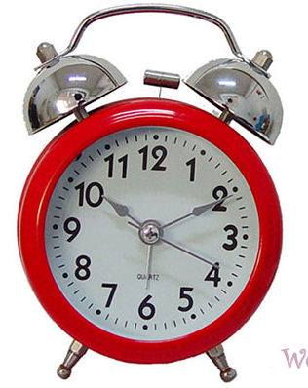
Циферблат годинника треба розділити (розрізати) на 6 частин так, щоб у всіх частинах сума цифр була однакова.

Slide 56
Дякую
за увагу!

Slide 57


Slide 58
Автор завдань та упорядник
СЕДЕЛЬ Т. В.

